Slide 1

第三章 经济增长
经济增长是指一国产出水平的提高，通常情况下，用一国人均GDP的增长率来衡量一国的经济增长情况。
促进经济增长是一国经济政策的核心目标。
本章以索洛模型为基础，对经济增长进行分析，本章是本篇以及本书的重点之一。
资本积累
资本积累的黄金率
人口增长与技术进步
经济增长理论的深化

Slide 2
第一节 资本积累
一、基本假定
Solow growth model是为了说明在一个经济中，资本存量、劳动力的增长以及技术进步如何影响一国物品与劳务的总产出。
对于Solow growth model的考察首先从其中的供给和需求如何决定资本积累开始。
为了简单起见，首先让劳动力和技术保持不变，以后再放松这些假定。这样的假定不会影响结论的正确性。

Slide 3

经济增长模型：
新古典增长模型（索罗-斯旺模型）
基本假设条件：
（l）全社会只有一种产品；Y=F(K,L)
（2）劳动与资本可以相互替代，即资本--产出比可以变动；
（3）资本或劳动的边际生产力递减；
（4）规模报酬不变；
（5）完全竞争市场。

Slide 4
Y=C+I
y=c+i
c=(1-s)y
所以:y=(1-s)y+i
所以i=sy,这正是产品市场均衡的条件.
其中:c:人均消费
i:人均投资
s:储蓄率
人均产出(y)
生产函数f(k)
0
人均资本品(k)

Slide 5

二、资本积累和稳态
由于人均产出只与人均资本有关，现在讨论一个经济的资本存量的变化是如何影响经济增长的。
1.影响资本存量变化的因素：投资(I)+折旧(D)
一是投资。投资越多，资本存量越大。那么投资是如何决定的？
a.投资取决于人均资本存量。 i=sy
y=f(k) i=sf(k)
在储蓄率一定的条件下，资本存量和投资之间实际上存在着一种动态循环的影响和决定关系。
y
y=f (k)
c
i=s f (k)
y
i
b.投资取决于储蓄率。储蓄率越高，则在资本存量和产出水平一定的条件下，投资水平越高。而且，由于投资和消费之间存在替代关系，一定条件下，投资越多，则消费越少。这可以通过图3.2来反映。
0
k
图3.2 产出、消费和投资

Slide 6
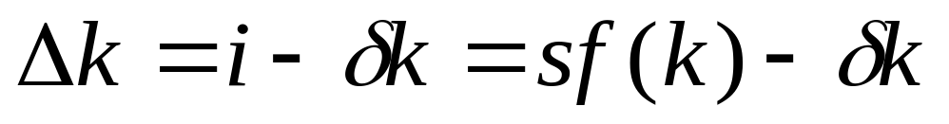
二是折旧。折旧是资本存量随着使用和时间的变化而损耗和减少的资本量。为了简单起见，假定一个经济中所有的资本都以一个固定的比例δ 减少，把δ 称为平均折旧率。则，每年折旧掉的资本数量就是D=δ K,每年折旧掉的人均资本数量就是d=δ k，也就是人均资本的函数。可以用下图说明。
由上述内容可见，折旧既取决于折旧率，也取决于人均资本存量。
当我们把影响资本存量的上述两个因素（投资和折旧）放在一起时，有：
δk
δk
k
0
图3.3 折旧

Slide 7
2.资本存量的稳态
从图中可以看出：(1)人均资本存量越高人均投资越大，同时人均折旧也越大。(2)人均资本存量的净变化可能大于0也可能小于0，这取决于在当前人均资本存量水平上人均投资和人均折旧的相对大小。(3)在s、 δ一定的情况下，而生产函数具有边际产出递减的性质时，一定存在唯一的满足新增投资正好与折旧相同的点，此时△k=0，人均资本存量会保持稳态水平。即在k*点。
i
δk
s f (k)
0
k
k₁
k*
k₂
图3.4 投资、折旧和稳态

Slide 8
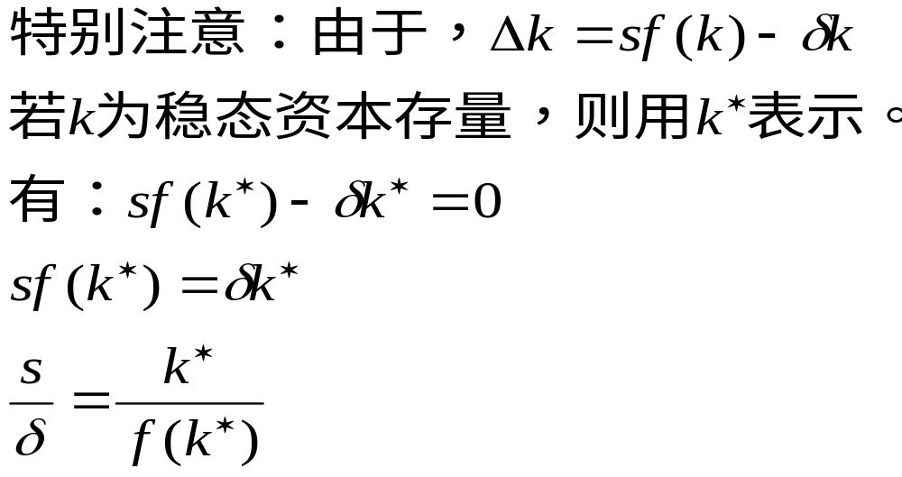
注意k₁ k₂点所示。
同时，根据稳态资本变化量的公式，我们可以得出储蓄率、折旧率、稳态人均资本、稳态人均产出水平四者之间的关系。
i
δk
s f (k)
0
k
k₁
k*
k₂
图3.4 投资、折旧和稳态

Slide 9

3.稳态的意义
稳态不仅对应一个特殊的资本存量水平，而且也对应特定的产出、收入和消费水平。
有较高的资本稳态水平，一定有较高的稳态产出水平。
通过政策手段，调控储蓄率，可以影响稳态的产出水平。

Slide 10


三、储蓄率对稳态的影响
索洛模型表明：如果一个经济的储蓄率上升，这个经济稳定状态的人均资本存量和人均产出水平等都会上升。如果一个经济的储蓄率下降，那么就会出现相反的变化，即这个经济稳定状态的人均资本存量和人均产出水平等都下降。储蓄率是一个经济中稳态资本存量的关键决定因素。
i, y
δk
i₂*=δk₂*
s₂ f (k)
i₁*=δk₁*
s₁ f (k)
0
k
图3.5 储蓄率变化对稳态的影响

Slide 11

第二节 资本积累的黄金律
首先假设政策制定者可以把储蓄 率调控到任意水平。因此通过调控储蓄率，政策制定者可以得到任意资本存量的稳定状态。那么
政策制定者会选择资本存量水平多高的稳定状态?
是否资本存量水平越高越好呢?
请
你
说
说
看?

Slide 12








Slide 13
一、黄金律
一个以人们的福利为根本目标的政策制定者，应该以尽可能提高人们的长期消费总水平为制定政策和选择稳定状态的标准。也就是说，一个好的政策制定者应该选择长期消费水平最高的稳定状态。长期消费总水平最高的稳定状态被称为资本积累的“黄金律水平”(Golden rule level)。记为kg*。
y=c+i c=y-i。
由于稳态的人均产出为f (k*)，稳态投资等于折旧δk*。因此，则稳态的人均消费为：
c*= f (k*)－δk*。
即稳定状态的消费是稳态产出和稳态折旧之差。

Slide 14


图3.6反映了稳定状态消费水平与稳定状态产出和稳定状态折旧之间的关系。该图表明存在一个资本积累水平，能够使得f (k*)和δk*之间的距离，也就是稳定状态消费水平最大化。这个稳定状态资本存量水平当然就是前面定义的黄金律水平kg*。
c*= f (k*)－δk*
y
f (k)
δk
E
0
k
图3.6 资本积累的黄金率水平

Slide 15
如果资本存量低于黄金律水平，资本存量增加所增加的产出比增加的折旧大，从而消费将会增加。这时候促使稳定状态资本水平上升是有益的，能够提高稳定状态的消费水平。
相反，如果资本存量已经在黄金律水平之上，那么资本存量的增加则将会反过来减少稳定状态的人均消费，因为产出增加小于折旧的增加。在这种情况下，应该降低稳定状态的资本水平。
在资本的黄金律水平，生产函数和δk*线的斜率相同，消费达到最大值，这是应该维持的最佳水平的稳定状态。
c*= f (k*)－δk*
y
f (k)
δk
E
0
k
图3.6 资本积累的黄金率水平

Slide 16
假设一个经济初始的稳定状态资本存量水平为k* ，而政策制定者正在考虑把稳定状态的资本存量提高到k* +1。那么增加的产出将是 f (k* +1)－f (k*)，这就是资本的边际产出MP_{K}。由于再增加1个单位资本增加的折旧等于δ，因此该额外单位资本对消费的净影响为MP_{K}－δ。如果稳定状态资本存量低于黄金律水平，那么资本存量的增加会增加消费，因为资本的边际产出大于折旧率。如果资本存量超过黄金律水平，则资本的增加会减少消费，因为资本的边际产出低于折旧率。因此，黄金律的基本条件是：MP_{K}=δ

Slide 17
图3.7说明了只要选择储蓄率使储蓄曲线与折旧线相交于黄金律稳态资本存量，那么该经济的稳定状态一定是黄金律稳定状态。如果储蓄率高于这个水平，则稳态资本存量就会太高；如果储蓄率低于此水平，则稳态资本存量又会偏低，都不能实现长期消费的最大化。
y
f (k)
c₂*
δk
E
i=s₂f(k)
c₁*
i=s_{g}f(k)
i=s₁f(k)
0
k₁*
k₂*
k
图3.6 资本积累的黄金率水平

Slide 18

在图中的均衡点上，一个经济具有稳态的增长率；具有稳态折旧率；具有稳态的最佳储蓄率；具有长期消费的最高水平；也具有最佳的资本存量水平。
而这种黄金率稳态，是通过选择储蓄率而得到的。
y
f (k)
c₂*
δk
E
i=s₂f(k)
c₁*
i=s_{g}f(k)
i=s₁f(k)
0
k₁*
k₂*
k
图3.6 资本积累的黄金率水平

Slide 19


二、黄金稳态过程
任何一个经济在政策制定者确定它的稳定状态目标的时候，可能已经达到了一个非黄金律的稳态，因此政策制定者要选择黄金律的稳态，意味着必须有一种稳定状态的“变换”。这种在稳态之间的变换很可能会对消费、投资等发生冲击和影响，这些冲击和影响是否会有什么特别的后果?
是否会阻止政策制定者去尝试实现黄金律稳态，如果要使政策制定者的选择决策更符合实际，那么这些问题是如何讨论的?
需要考虑的有两种情况:
一种情况是经济的初始稳态资本
存量高于黄金律稳态;
另一种是低于黄金律稳态;
y
f (k)
c₂*
δk
E
i=s₂f(k)
c₁*
i=s_{g}f(k)
i=s₁f(k)
0
k₁*
k₂*
k
图3.6 资本积累的黄金率水平

Slide 20

我们先考虑一个经济的资本存量比它的黄金律稳定状态资本存量更多的情况。在这种情况下，政策制定者将采取降低储蓄率以降低稳态资本存量的政策。
假设政策能够成功，储蓄率将在时刻 t₀ 降到最终会实现黄金律稳态的水平。图3.8反映了当储蓄率下降的时候，对产出、消费和投资分别有什么影响。
原稳态产出y*
y
原稳态消费c*
c
原稳态投资i*
i
0
t₀
t
图3.8资本过多时降低储蓄率的影响

Slide 21
上述储蓄率变化虽然最终也能够提高人们长期的消费水平，但却并不能保证这种政策是绝对值得肯定的，一定会得到支持和能够顺利实行的。原因是虽然黄金律稳态的消费水平高于当前储蓄水平相应的稳态消费，但要通过提高储蓄率使稳定状态从当前水平调整到黄金律水平，在这种调整的开始阶段消费会下降。这与在任何时点都产生较高的消费的从高于黄金律的稳态开始的情况有很大的差别。这时候政策制定者必须在当前的消费和未来的消费之间进行选择，必须决定是否以牺牲当前的消费为代价追求将来的更多消费。
但如果一个经济从低于黄金律稳态的资本水平开始，情况就有些不同了。这时候政策制定者必须提高储蓄率以达到黄金律稳态。图3.9表明将会发生什么情况。
最终，新的消费水平高于原来的消费水平
y
y
原稳态产出y*
c
原稳态消费c*
t
原稳态投资i*
0
t₀
t
图3.8资本过少时提高储蓄率的影响

Slide 22
劳动
1、内容
  劳动者数量的增加；劳动力质量的提高。
2、索洛的研究
  1909~1940年，美国劳动在经济增长中的贡献为38％
3、一组数据
  中国每个农业劳动者生产的粮食：供3人消费；美国：62人；法国：36人；英国：70人
启示：许继集团的理论
  企业的“三条死亡线”：人员淘汰率低于2%；收入差距小于15%；高级人才的比重低于10%。

Slide 23
第三节 人口增长和技术进步
资本积累本身却不能解释持续的经济增长。因为在储蓄率及其他条件不变的情况下，投资和产出最终都会逼近一个稳定状态，不再发生变化。
扩展索洛模型以解释持续经济增长的方法是将基本的索洛模型中没有考虑的两个因素，即人口增长(假设人口和劳动力以固定速率n增长)和技术进步引进模型。

Slide 24
一、人口增长的影响
我们仍然用小写字母代表人均数量，因此y=Y/L代表人均产出，而k=K/L表示人均资本，但现在必须记住，这个劳动力数量L不再是固定不变的，而是不断增长的。因此，现在人均资本的变化为：
△k=i－(δ+ n) k ^{注}
该方程表明新投资、折旧和人口增长是如何影响人均资本存量的。新投资会提高 k，同时折旧和人口增长则在降低 k 。以前的人均资本变化公式是这个方程在人口不变，即n＝0 情况下的特例。

Slide 25
△k=i－(δ+ n) k
(δ+n)k是一种“平衡投资”，即存在折旧和人口增长的情况下，为了保持人均资本不变必需追加的投资。平衡投资包括对现有资本的折旧δk 的弥补，还包括给新劳动力配备资本的投资，必需的数量是nk，即n个新劳动力每人k单位资本。用sf(k)代替人均资本变化方程中的投资i，则方程可以写成：△k=sf(k)－(δ+ n) k (3.19)

Slide 26
如果人均资本存量k小于k* （在k*左边） ，……….
如果人均资本存量k大于k* (在k*右边），……….
当k正好等于稳态水平时，…
一旦经济处于稳态，投资只有两个目的，一部分置换折旧掉的资本δk* ；其余的给新劳动力提供稳态水平的人均资本nk* 。
(δ+n) k
收支相抵的投资
y
sf (k)=i
0
k*
k
图3.10 有人口增长的稳态

Slide 27
人口增长在三个方面改变了基本的索洛模型。
首先 ，它使得我们距离对持续增长的解释接近了一些。因为在有人口增长的稳态，虽然人均资本和产出不变，但由于劳动力的数量以速率n增长，因此总资本和总产出也会以速率n增长，人口增长虽然不能解释生活水平意义上的持续增长，因为在稳态人均产出没有变化，但至少能解释在总产出意义上的持续增长。

Slide 28


其次，把人口增长引进索洛模型为我们提供了关于为什么有些国家富裕而另一些国家则很贫穷的一种解释。
长期中人口增长率较高的国家的人均GDP水平较低，从而生活水平也会较低。这就说明人口增长率的不同很可能是不同国家富裕程度差别的重要原因。
条件 n₁< n₂
①人口增长率的提高....
y
(δ+n₂) k
平衡投资
(δ+n₁) k
平衡投资
①
s f (k)=i
②减少了稳态资本存量
0
k
图3.11 人口增长对稳态的影响

Slide 29
最后，引进人口增长率会改变决定资本积累黄金律水平的公式，人均消费为：c=y－ i
把引进人口增长因素的稳态产出f (k*)、稳态投资(δ+n) k* 代入上式，可以得到有人口增长的稳态消费为：
c*= f (k*)－(δ+n) k*
因此，能够使稳态人均消费最大化的稳态人均资本水平k*必须满足下式：
MP_{k}=δ+n
也就是说，在黄金率稳定状态，资本的边际产出应该等于折旧率加上人口增长率。

Slide 30
技术进步（51%的贡献）
1、人力资源配置的改善
  从低生产率部门转移到高生产率部门
2、规模经济
  企业规模扩大后，收益增量大于成本增量
3、知识进展
  科学技术以及管理科学的发展。经济增长的两个车轮。
  中、日、意“三国演义”

Slide 31
二、技术进步和劳动效率
为了让技术进步在生产函数中反映出来，我们把生产函数写为：Y=F(K,L•E)
E≥1是能够反映技术进步的“劳动效率”变量。L•E可以看作是用“效率单位”衡量的劳动数量。
现在，总产出就取决于资本单位数K和劳动效率单位数L•E两个因素。

Slide 32
在有了上述铺垫以后，技术进步可以用劳动效率变量E的增长来反映，最简单的是假设技术进步使E以一个固定速率g=ΔE/E增长。如g=0.02，即每个单位劳动力的效率都提高2%。这种形式的技术进步被称为“劳动增强型”(Labor augmenting)，g则称为“劳动增强技术进步速率”。由于劳动力L以速率n增长，而每单位劳动力的效率E以速率g提高，因此劳动力效率单位数L•E以速率（n+g）增长。

Slide 33
三、有技术进步的稳定状态
首先对变量的代数符号进行重新安排，现在k=K/(L•E)，是每劳动力效率单位资本，而不是人均资本；y=Y/(L•E)是每劳动力效率单位的产出，而不是人均产出。原来意义上的k和y则可以看作劳动力的效率E不变且等于 1时的特例。当k和y的意义重新定义过以后，有技术进步的生产函数就仍然可以写成：y=f (k) (3.24)
分析的次序仍然与讨论人口增长时一样。现在每劳动力效率单位资本k的变化规律为：
△k=s f (k)－(δ+ n+ g) k (3.25)

Slide 34
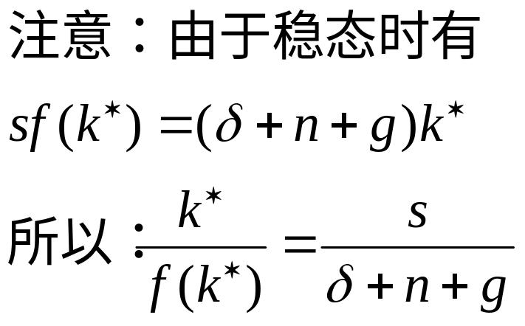
(δ+ n+ g) k
平衡投资
y
s f (k)=i
(δ+n) k
收支相抵的投资
y
0
k*
k
sf (k)=i
图3.12 有技术进步的稳态
图3.12表明在有技术进步时经济同样存在一个资本水平k*，在此处资本存量具有稳定性，即这个经济的稳定状态，该稳定状态同样代表经济的长期均衡。
0
k*
k
图3.10 有人口增长的稳态

Slide 35
在有技术进步的索洛模型中，虽然在稳定状态每效率单位的资本k=K/(L•E)和产出y=Y/(L•E)都不变，但人均产出Y/L=y•E 和总产出Y=y•E•L 却分别以g和n+g的速率增长。因此，在加进技术进步以后，索洛模型终于能够解释我们所观察到的生活水平意义上的持续增长了，即技术进步能够导致人均产出的持续增长。

Slide 36
由于提高储蓄率只能实现在到达稳态之前的短期中的增长，而不是可以长期持续的高增长率，而人口的增长则对人均意义上的增长没有意义。因此索洛模型表明，只有技术进步是一个经济长期持续增长的源泉，能够推动产出和生活水平的不断上升。
引进技术进步因素资本积累的黄金律水平是最大化每劳动力效率单位消费的水平。每劳动力效率单位的稳定状态消费为：c*= f (k*)－(δ+ n+ g) k*
因此，稳定状态消费实现最大化的条件是：
MP_{K}=δ+ n+ g
附：新古典增长模型公式的推导

Slide 37
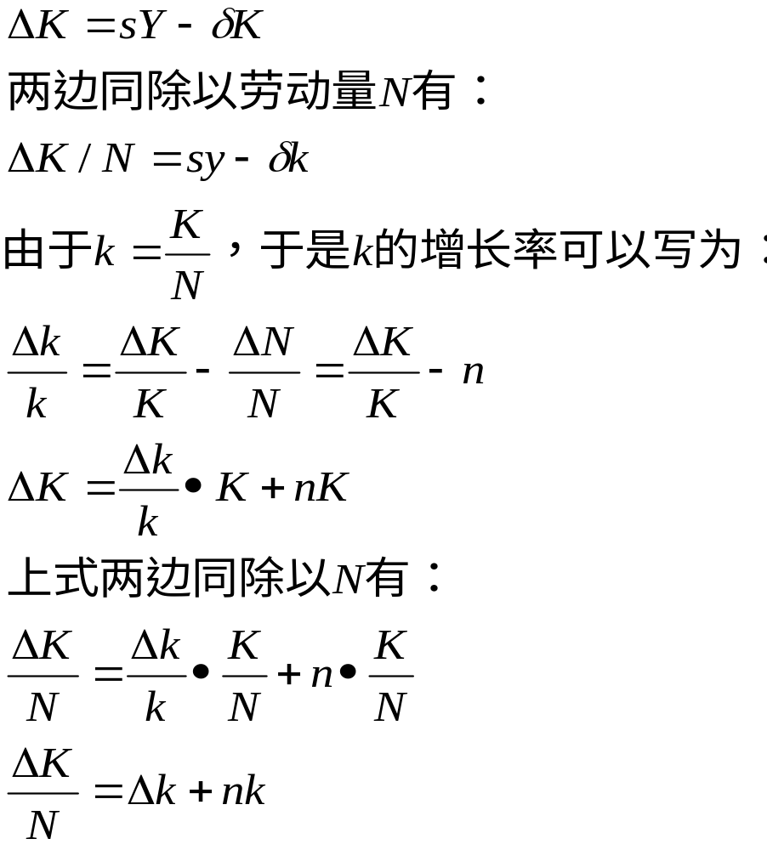

Slide 38
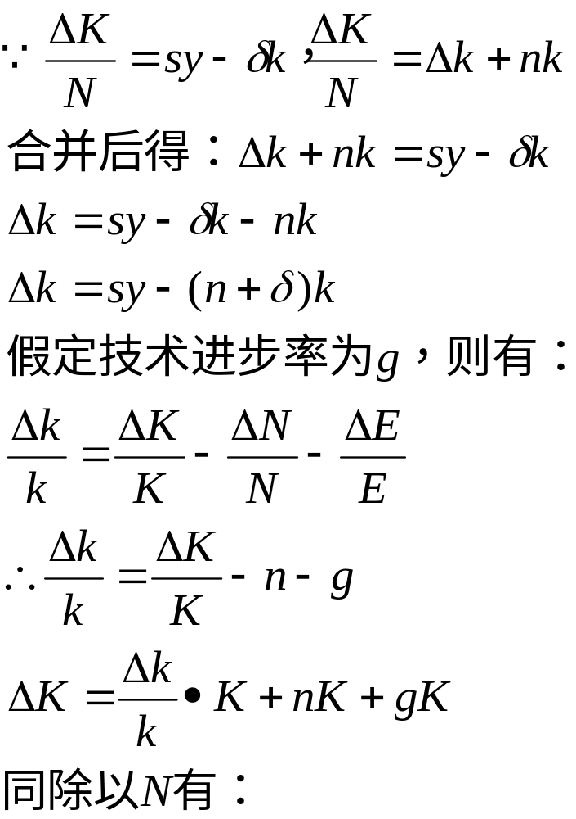

Slide 39
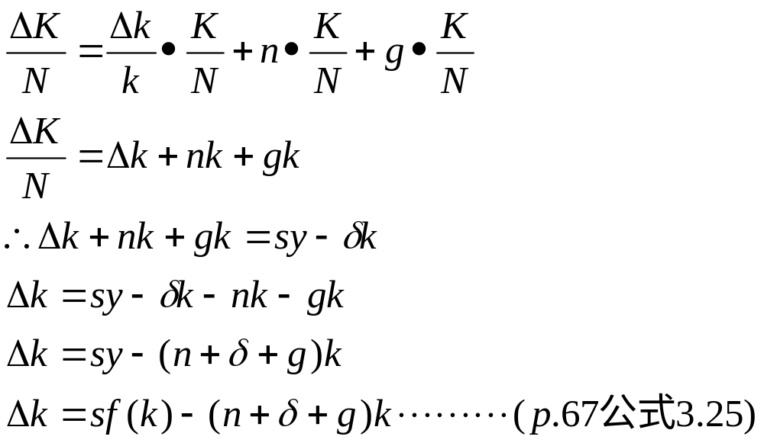

Slide 40
第四节 经济增长理论的深化
一、索洛模型的缺陷
以索洛增长模型为代表的新古典经济增长理论是现代经济增长理论的基础。索格模型描述了一个完全竞争的经济，物质资本和劳动投入的增长引起产出的增长。新古典生产函数决定了在劳动供给不变时，资本的边际收益递减。这一生产函数与储蓄率不变的假设相结合，形成了一个简单的一般均衡模型。
首先，当资本存量增长时，由于边际报酬递减，经济增长会减慢，最终经济增长将停止。新古典增长理论的这一结论并不符合世界各国经济增长的现实。这一事实与理论的矛盾促使经济学家以假定外生的技术进步弥补基本索洛模型的缺陷。这种方法能用以说明长期的正的人均产出增长率，但并不能帮助新古典经济增长理论家摆脱困境，因为这意味着经济增长的主要动力来自于增长理论研究的范围之外，增长模型不能解释经济的持续增长。

Slide 41
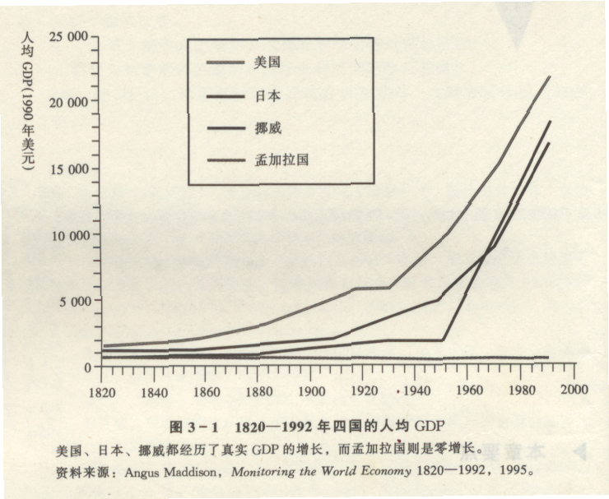

Slide 42
其次；新古典经济增长理论的另一个主要结论是穷国应该比富国增长更快，因为穷国的人均资本存量较低，每单位新增投资能得到较高的报酬率。然而根据118个国家在1960—1985年期间的统计数据，在1960年时较穷的国家并没有显示较高的经济增长率。实际情况是，穷国的经济增长往往更缓慢。

Slide 43
2003年世界各国（地区）GDP总值排名
（按2004年1月1日汇率）
01----美国--------10,8572亿美元
02----日本---------4,2907亿美元
03----德国---------2,3862亿美元
04----英国---------1,7750亿美元
05----法国---------1,7316亿美元
06---意大利--------1,4554亿美元
07----中国---------1,3720亿美元 ★★★★★
08---加拿大----------8505亿美元
09---西班牙----------8271亿美元
10---墨西哥----------6116亿美元

Slide 44
 | 国家或地区 | GDP/人(美元) | 数据来源
1 | 卢森堡 | 48,900 | 未注明的为2002年
2 | 美国 | 36,300
3 | 百慕达群岛 | 35,200
4 | 开曼群岛 | 35,000
5 | 圣马利诺 | 34,600 | 2001
6 | 挪威 | 33,000
7 | 瑞士 | 32,000
8 | 冰岛 | 30,200
9 | 加拿大 | 29,300
10 | 爱尔兰 | 29,300
11 | 比利时 | 29,200
12 | 丹麦 | 28,900
13 | 日本 | 28,700
14 | 阿卢巴 | 28,000
15 | 奥地利 | 27,900
16 | 香港 | 27,200
17 | 荷兰 | 27,200
18 | 摩纳哥 | 27,000 | 1999
19 | 澳大利亚 | 26,900
20 | 德国 | 26,200
中国排名第127，人均4700美元，印度排名第156，人均2600美元。

Slide 45
二、新经济增长理论
索洛模型在解释现实经济增长过程中之所以会出现一些问题，关键在于模型中储蓄率、人口增长率、资本折旧率和技术进步都是外生变量。资本折旧率是外生常数容易理解，因为资本折旧速度不容易人为控制，不同经济的资本折旧率不会有明显差距。储蓄率、人口增长率和技术进步是由人们的行为决定的，也是可以通过政策等加以影响的，在不同的经济中其水平很不相同。
当新古典增长模型不能很好解释增长时，我们自然就会想将储蓄率、人口增长率和技术进步等重要参数作为内生变量来考虑，从而可以由模型的内部来决定经济的长期增长率，这些模型被称作内生经济增长模型。这种以内生经济增长为主要特征的新经济增长理论的诞生，标志着现代经济增长理论进入了一个新的发展阶段。

Slide 46
资本←储蓄率←
家庭的跨期最优消费选择模型
要素投入
的内生增长
内生经济增长理论
居民对生育、移民和
工作时间的选择
劳动
将技术进步内生化的方法：
1.报酬递增的生产函数；（Increasing returns)
2.人力资本(Human capital)投资；
3.干中学 (Learning by doing ) ；
4.创新 (Innovation) ;
技术进步的
内生增长

Slide 47

三、促进经济增长的政策
制度变革
技术政策和
人力资本
储蓄率政策
（1）黄金律稳态
（2）经济增长及其
背后的动机

Slide 48

思考题：
经济增长的含义
资本积累的黄金率的含义
稳态对一个经济的长期均衡有着重要作用，如何影响稳态水平？
在索洛模型中,技术进步是如何影响资本积累的稳定状态的?技术进步对经济增长的影响如何?

